Slide 1


Projeto TRE/PUC - SIX SIGMA
Alunos:
André Rodrigues
Ivis Martins
Ruhan Sanábria
Orientador:
Pedro Souza

Slide 2
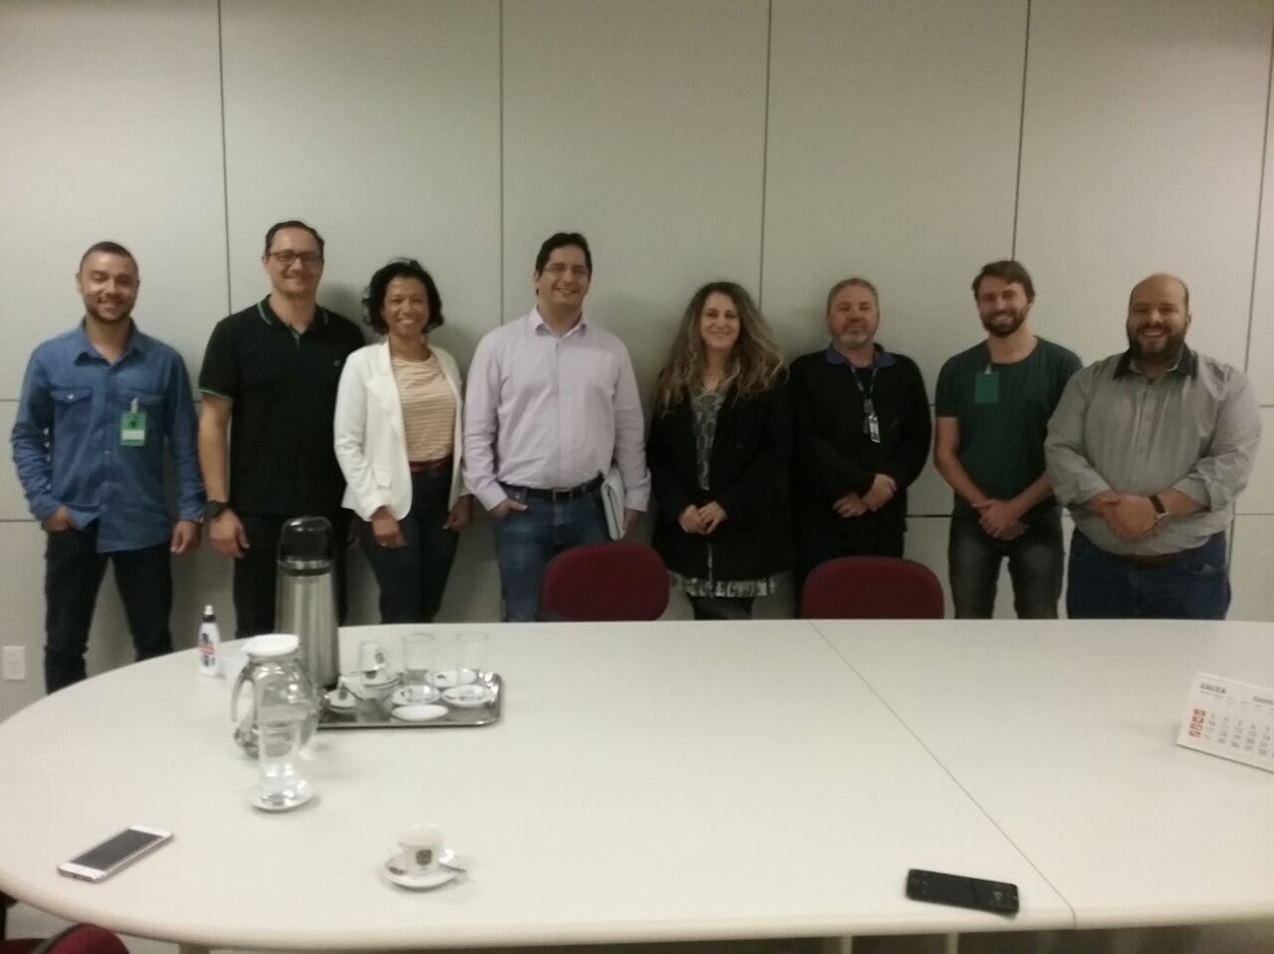




Equipe do projeto

Slide 3
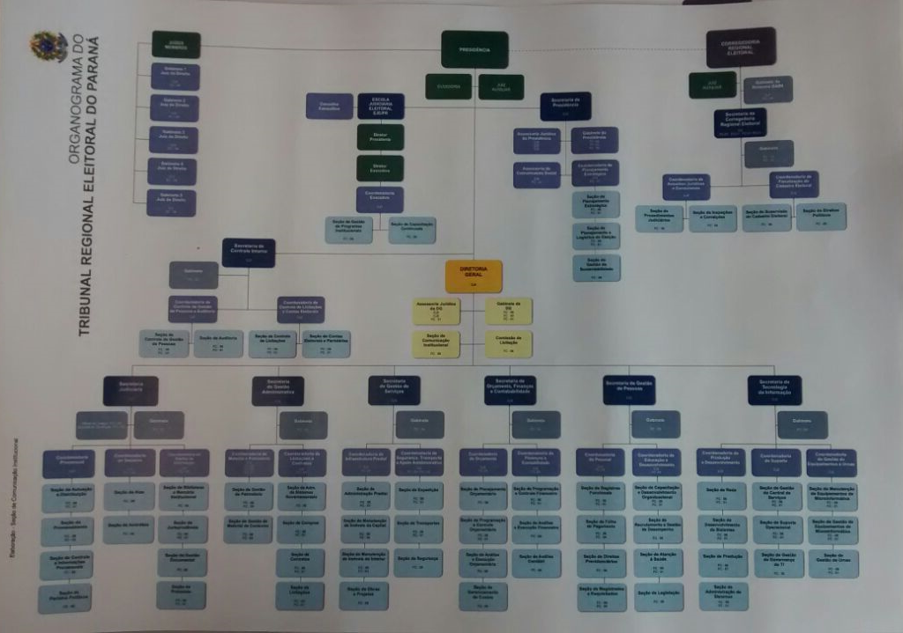
Notes:
Diagrama de toda a Presidência e Diretoria Geral do TRE.

Slide 4
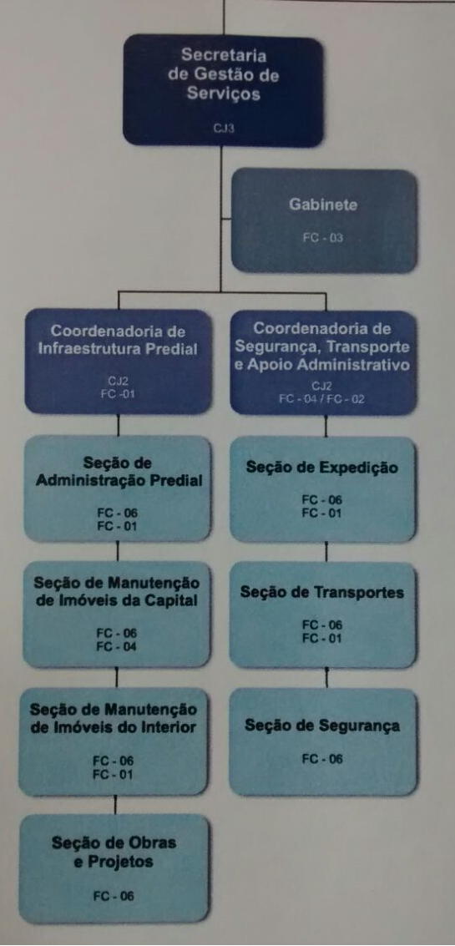
Notes:
Foco na SECGS, CIP e CSTA

Slide 5
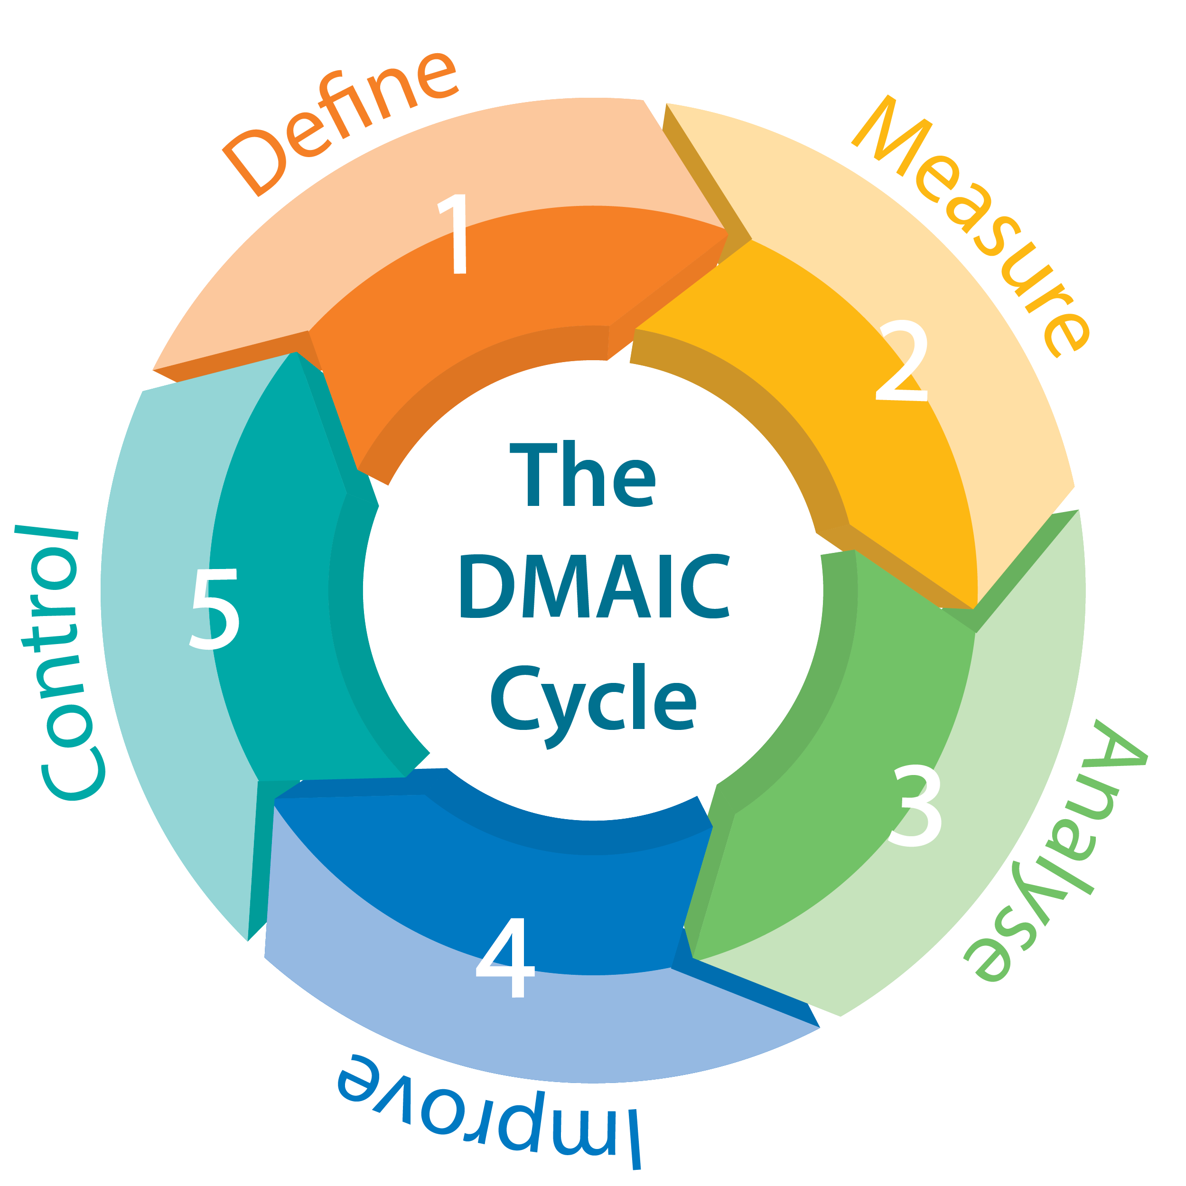
SIX SIGMA - DMAIC
Fase DEFINE – Definir

Slide 6
Qual é o problema?

Slide 7
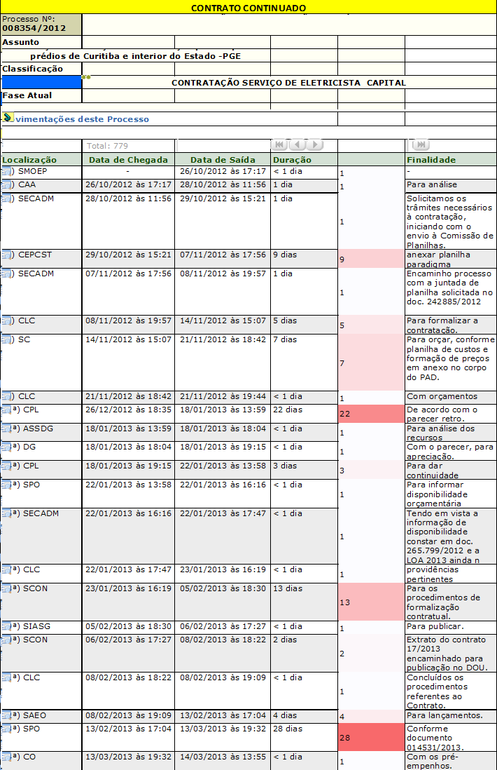
Qual é o problema?

Slide 8
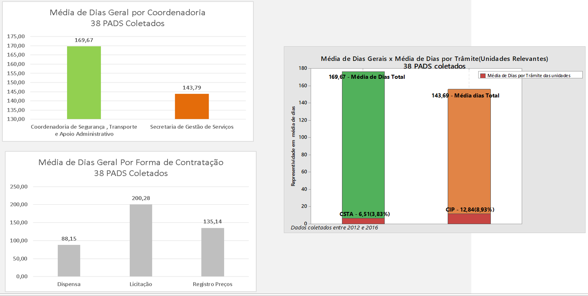
Qual é o problema?

Slide 9
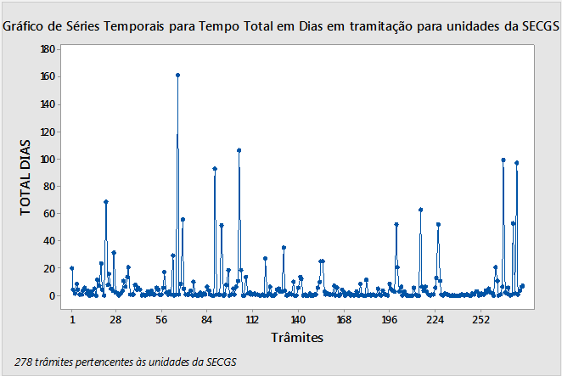
Como os dados se comportam?

Slide 10
Qual a meta e os possíveis ganhos?
SECGS
Média de dias geral atual
2,34 dias
Coordenadoria de InfraEstrutura Predial
Média de dias geral Atual
12,84 dias
Coordenadoria de Segurança, Transporte e Apoio Administrativo
Média de dias geral Atual
6,51 dias
Média dos 3 setores: 21 dias.

Slide 11
Qual a meta e os possíveis ganhos?
META:
Reduzir em 15% o tempo de tramitação.
Reduzir o lead time de 21 para 18 dias o processo de contratações na fase de planejamento de bens e serviços até Abril de 2018.

Slide 12
O que significa reduzir em 15% ?
REMOVER ESTE QUADRO AO LADO.
Nao esta fazendo sentido o calcul dessas horas e do numero de dias.

Slide 13
Metas Específicas
SECGS
Média de dias geral atual
2,34 -15% = 2,0 dias
Coordenadoria de InfraEstrutura Predial
Média de dias geral Atual
12 - 15% = 10,20 dias
Coordenadoria de Segurança, Transporte e Apoio Administrativo
Média de dias geral Atual
6,51 - 15% = 5,50 dias

Slide 14
Qual a meta e os possíveis ganhos?
GANHOS DIRETOS - Redução do tempo do processo de contratações; - Redução de custo por processo de contratação (PAD); - Redução de retrabalho;
GANHOS INDIRETOS - Possibilidade replicação das melhorias nos outros processos de contratações;
- Satisfação do Servidor ao trabalhar com metodologias e padroes definidos, possibilitando a redução do stress no trabalho
- Maior tempo disponível para planejamento e melhoria contínua;
- Realocação da força de trabalho em outros Processos da Secretaria;

Slide 15
Qual a meta e os possíveis ganhos?
PRINCIPAL GANHO DIRETOS - Redução de dias de trabalho 3 dias por PAD.
Economia de Tempo
Economia de $ (dias para alocação de servidores em outros projetos e processos)
Economia de $ ( R$ 508.471,58 / ano e 150 dias para alocação de servidores em outros projetos e processos).

Slide 16
Qual a meta e os possíveis ganhos?

Slide 17
Qual a meta e os possíveis ganhos?
 | CUSTO MEDIO ANUAL 1 SERVIDOR SECGS | CUSTO MEDIO MENSAL 1 SERVIDOR SECGS | CUSTO MEDIO DIARIO 1 SERVIDOR SECGS
SALARIO | R$ 133.171,83 | R$ 10.243,99 | R$ 341,47
COMPUTADOR |  | R$ 2.106,31 | R$ 70,21
LAMPADA |  | R$ 489,37 | R$ 16,31
TELEFONE |  | 0,52 | 0,02
CUSTO MÉDIO TOTAL DO SERVIDOR | R$ 133.171,83 | R$ 12.840,19 | R$ 428,01
MÉDIA VOLUME DE PADS TRABALHADOS (ANO/MÊS/DIA) | 1.320,00 | 110,00 | 3,67
CUSTO PAD (VOLUME PADS X CUSTO MÉDIO TOTAL DO SERVIDOR) | R$ 175.786.817,61 | R$ 1.412.421,06 | R$ 1.569,36

Slide 18
Qual a meta e os possíveis ganhos?

Slide 19
SIX SIGMA - DMAIC
Fase Measure – Medir

Slide 20
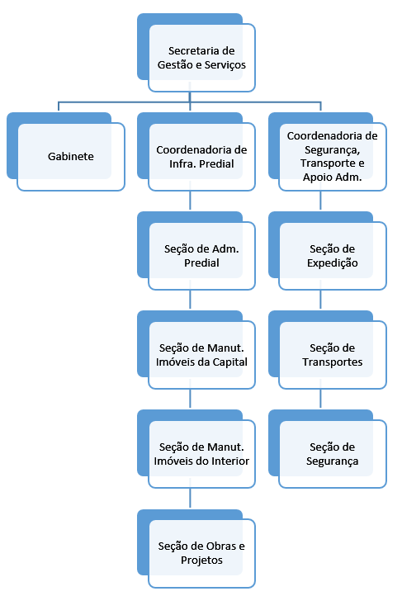
Quais são os focos do problema?
Notes:
SEÇÃO EM VEZ DE SECRETARIA

Slide 21
Quais são as metas específicas?
Coordenadoria de Segurança , Transporte e Apoio Administrativo
CSTA 15%
ST 5%
SESEG 22%
Coordenadoria de InfraEstrutura Predial
SAPRE 20%
SMIN 20%
SMIC 8%
As metas específicas são suficientes pra alcançar a meta geral?

Slide 22
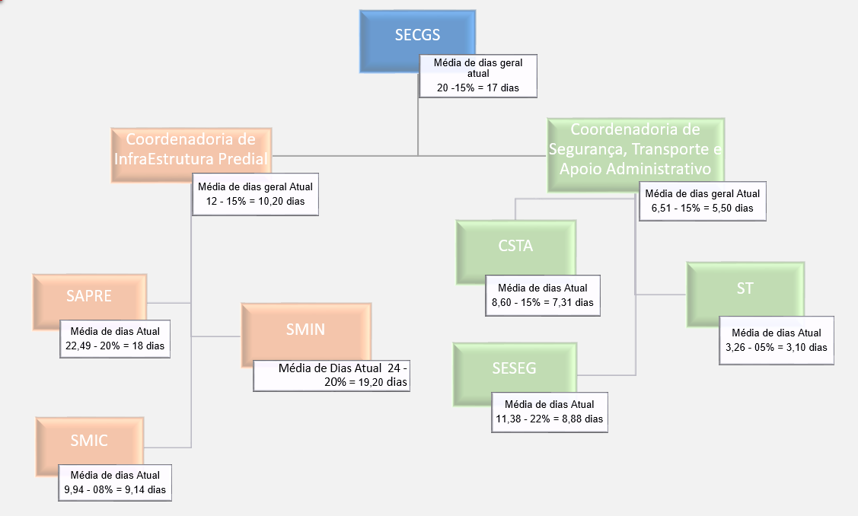
Metas Específicas

Slide 23
Tabela de Metas
SETOR | % de redução | Média de dias atual | Proposta de Reução (em dias) | desv. Padrao
SAPRE | 28 | 22,5 | 18 | 42,19
SMIN | 28 | 24 | 19 | 34,57
SMIC | 8 | 10 | 9 | 23,46
SESEG | 22 | 11 | 8 | 15,46
CSTA | 15 | 8,5 | 7 | 13,89
ST | 5 | 3,2 | 3,1 | 5,38

Slide 24
SIX SIGMA - DMAIC
Fase Analyse – Analisar

Slide 25
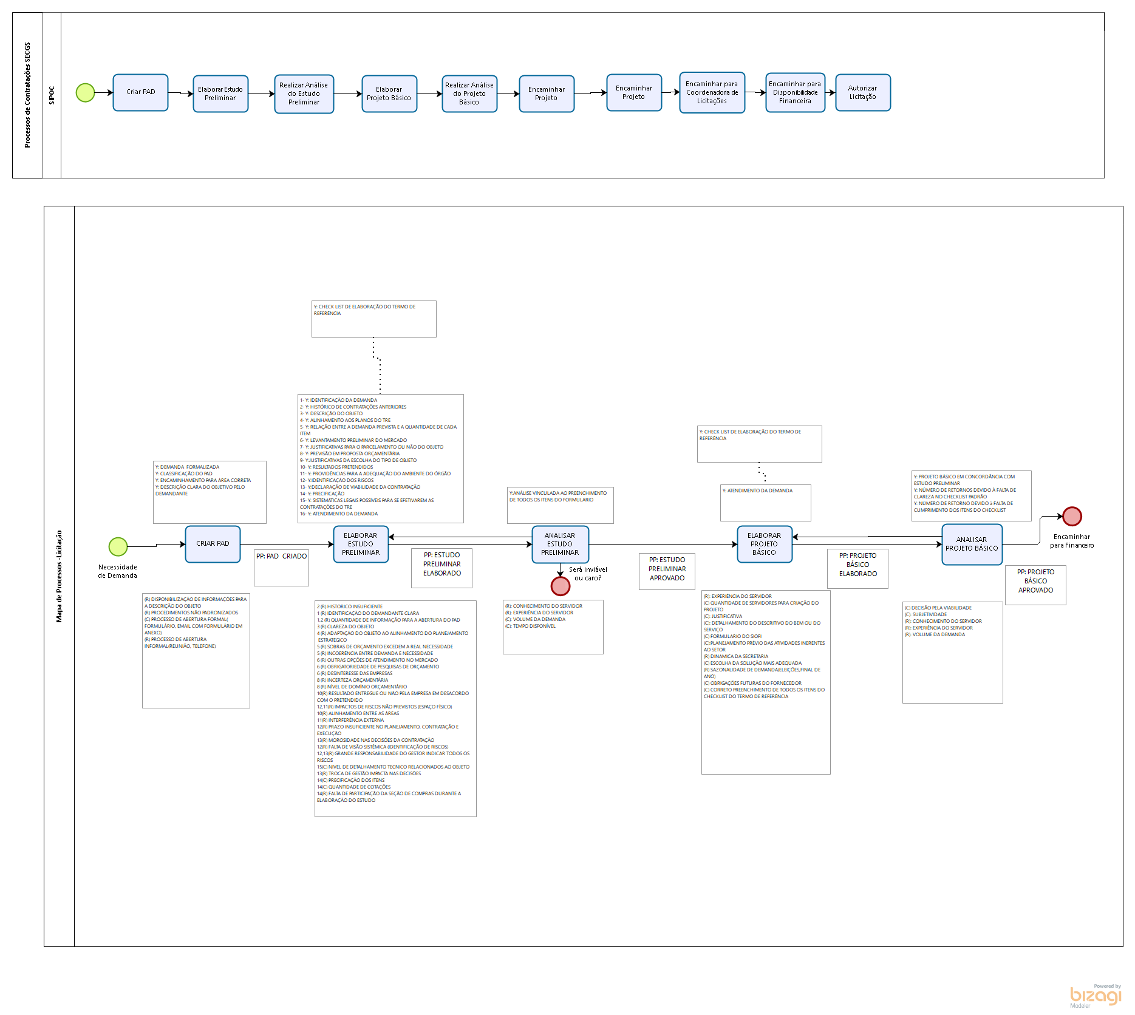
Fluxograma do processo

Slide 26
Fluxograma do processo

Slide 27
Lista das causas comprovadas

Slide 28
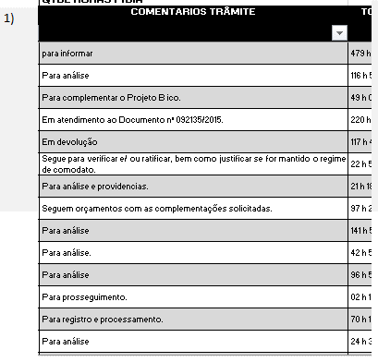
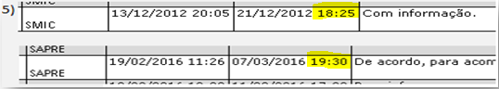
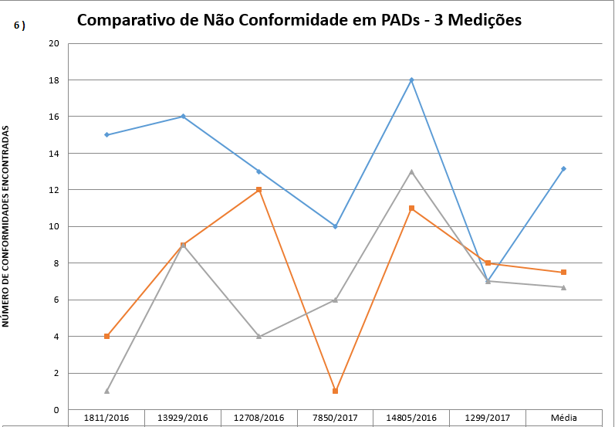
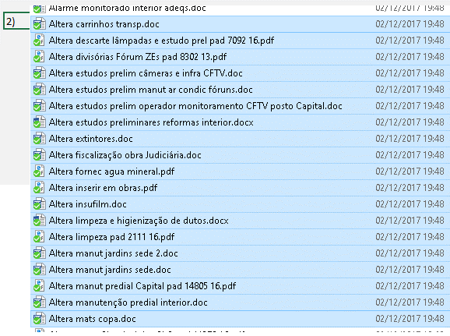
Exemplos das causas comprovadas

Slide 29
SIX SIGMA - DMAIC
Fase Improve – Melhorar

Slide 30
Quais as possíveis soluções?
Padronização de Códigos para inserção de Comentários evitando baixo rastreamento dos retornos dos PADS (por exemplo: para ciencia, para correção, ...)
Versionamento de Documentos para evitar duplicidades
Padronização da Inspeção com o fim de torna-la mais objetiva.
Treinamentos sobre o que será inspecionado nos documentos e interessados sejam notificados
Definição de horas para envio/recebimento de documentos para as áreas. Por exemplo: Antes de Feriado, Sexta Feira, Recessos.
Criação de um repositório de conhecimento onde alterações nos padrões sejam replicadas mais rapidamente e as pessoas sejam notificadas destas mudanças
Utilização de tecnicas de desenvolvimento agil como ( Kanban e Stand Up meetings ) para alinhar o trabalho.
Organização da pasta de conhecimento K onde estão contidos os modelos de documento. Todos precisam ser notificados quando houver alterações de forma automática.
Alterações nos modelos de checklist e Documentos precisam ser atualizados no site do TRE e todos precisam referir ao mesmo em caso de dúvidas. A versão valida e aprovada deve estar no site.

Slide 31
Será necessário priorizar as soluções?

Slide 32
Será necessário priorizar as soluções?

Slide 33
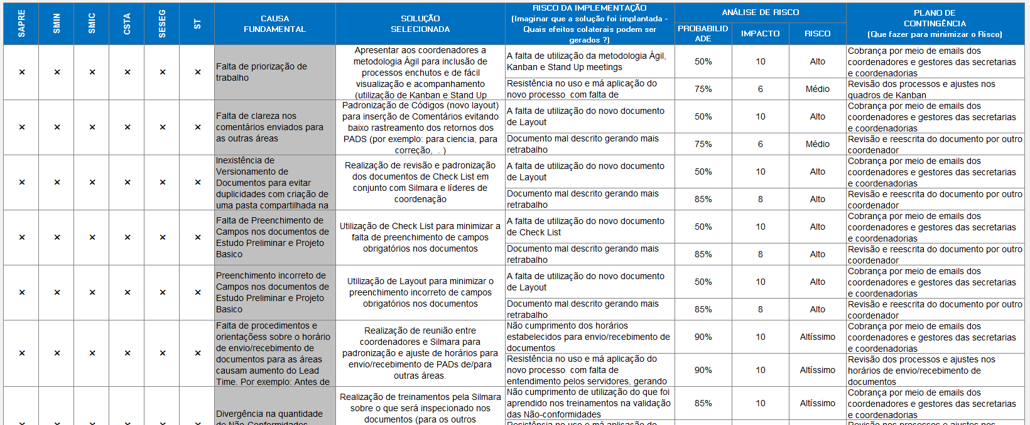
As soluções apresentam algum risco?

Slide 34
Como os testes serão implementados?

Slide 35
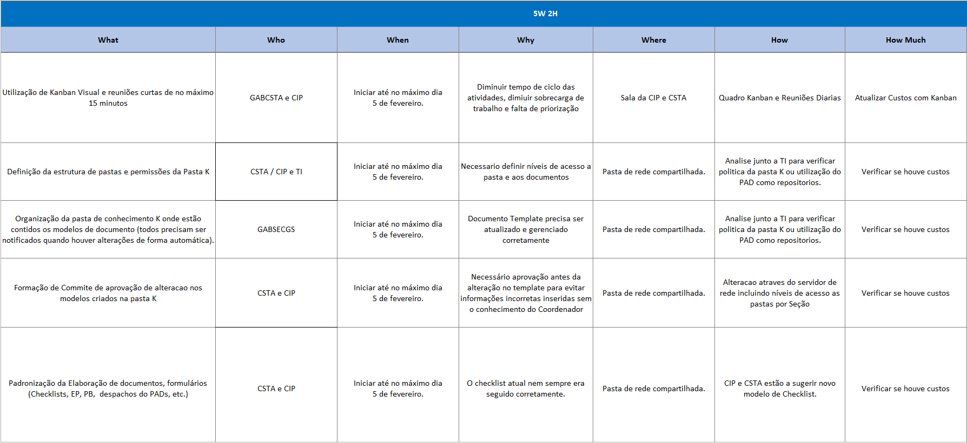
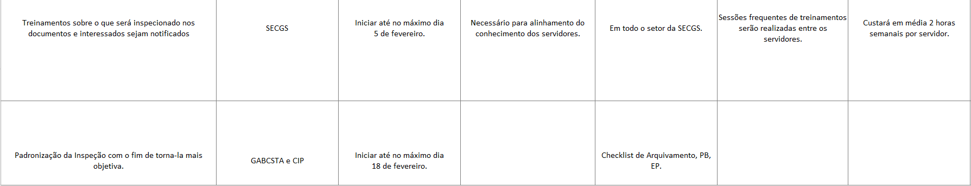
Como os testes serão implementados?

Slide 36
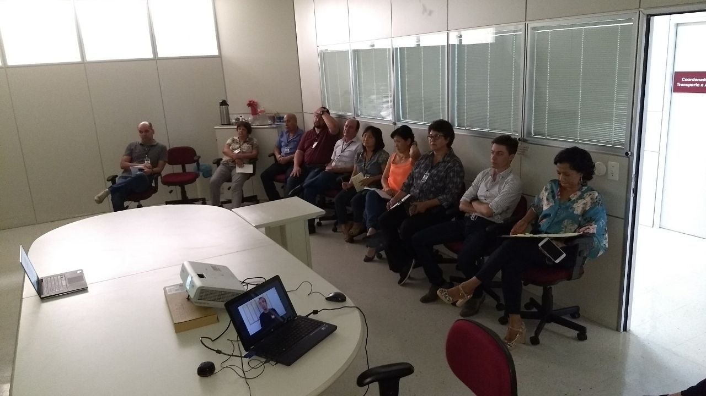
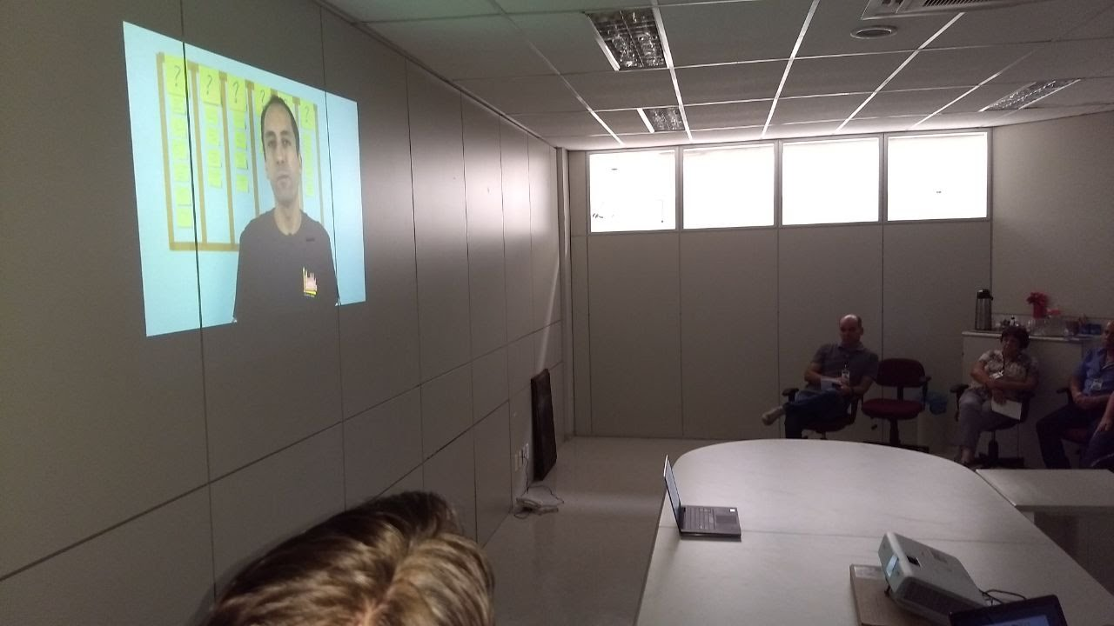
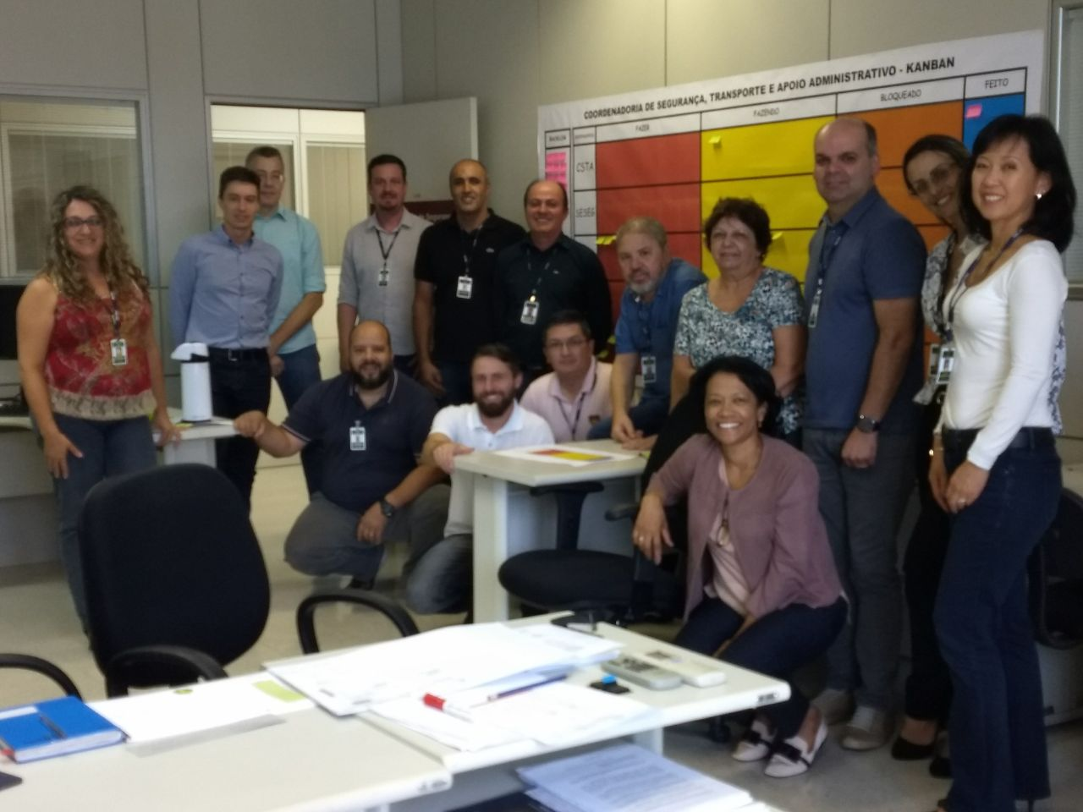
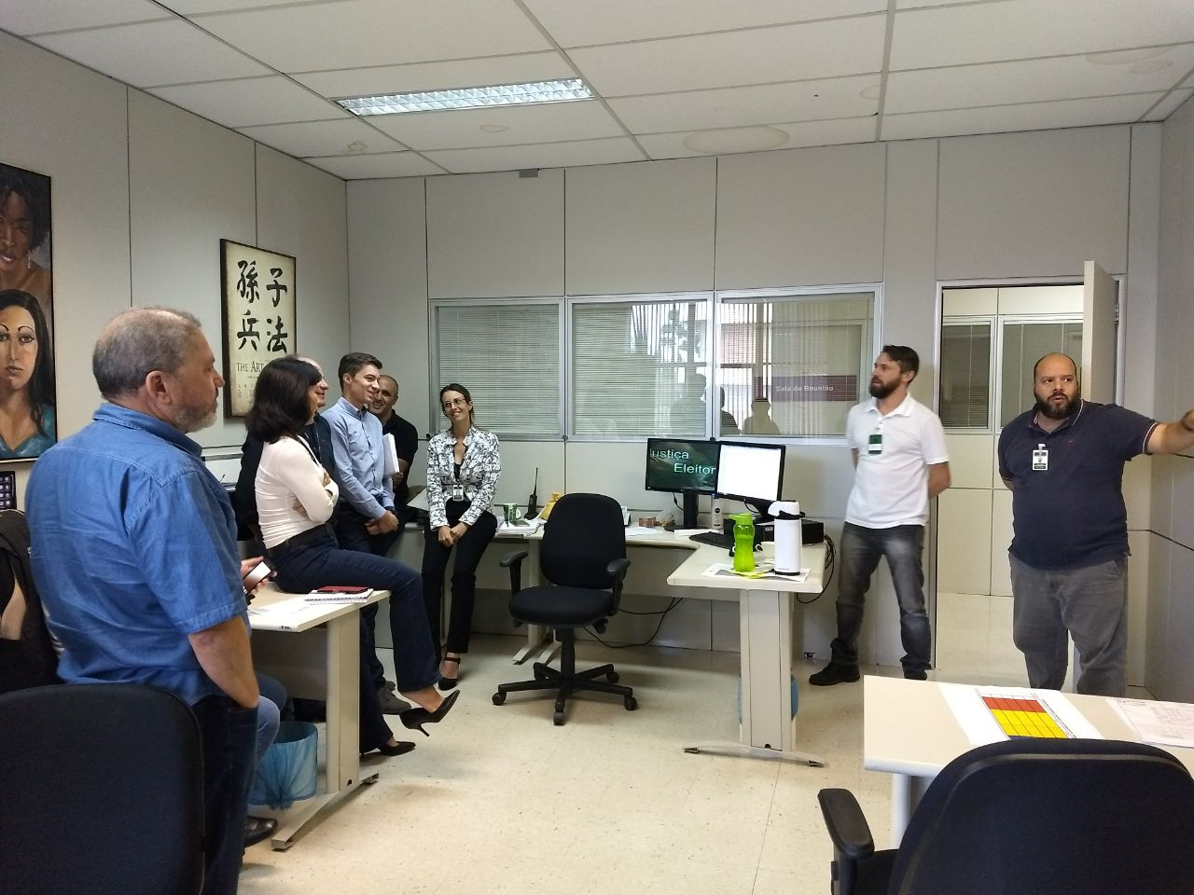
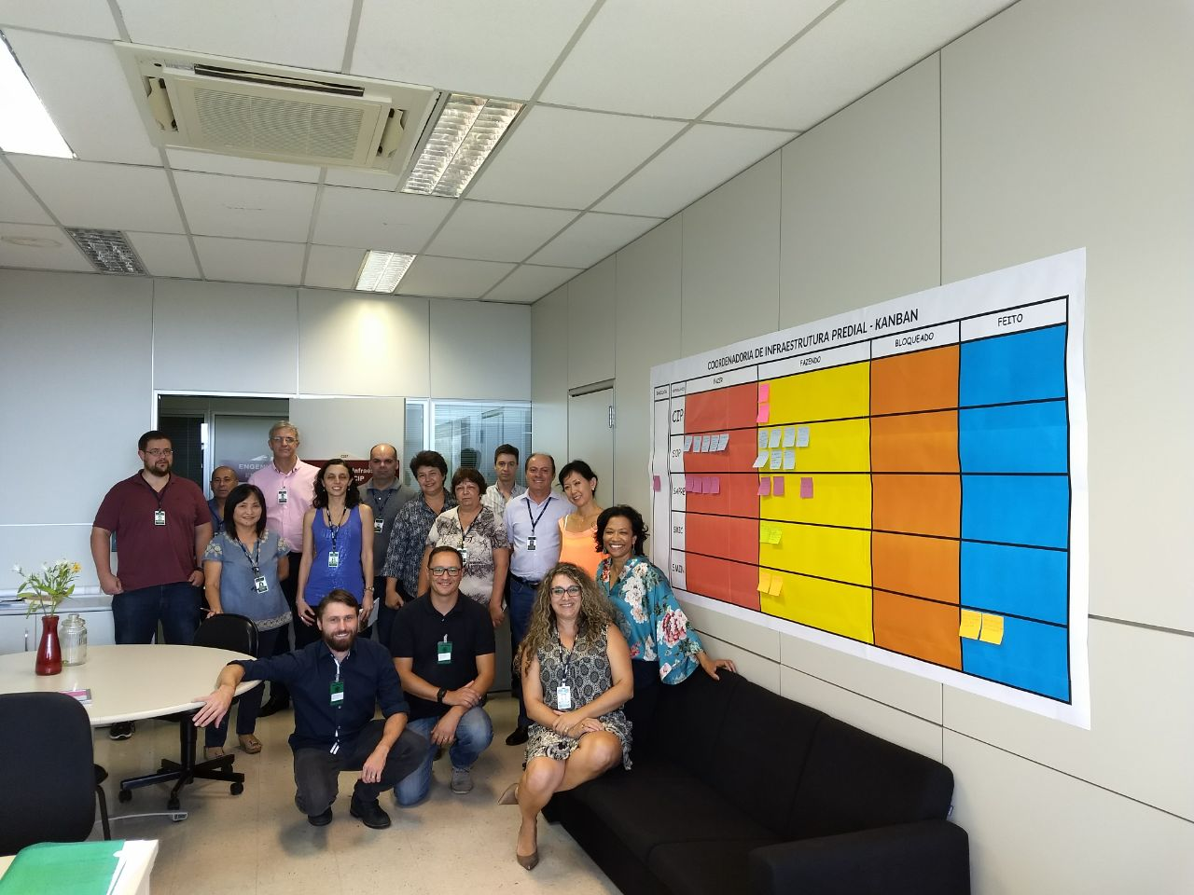
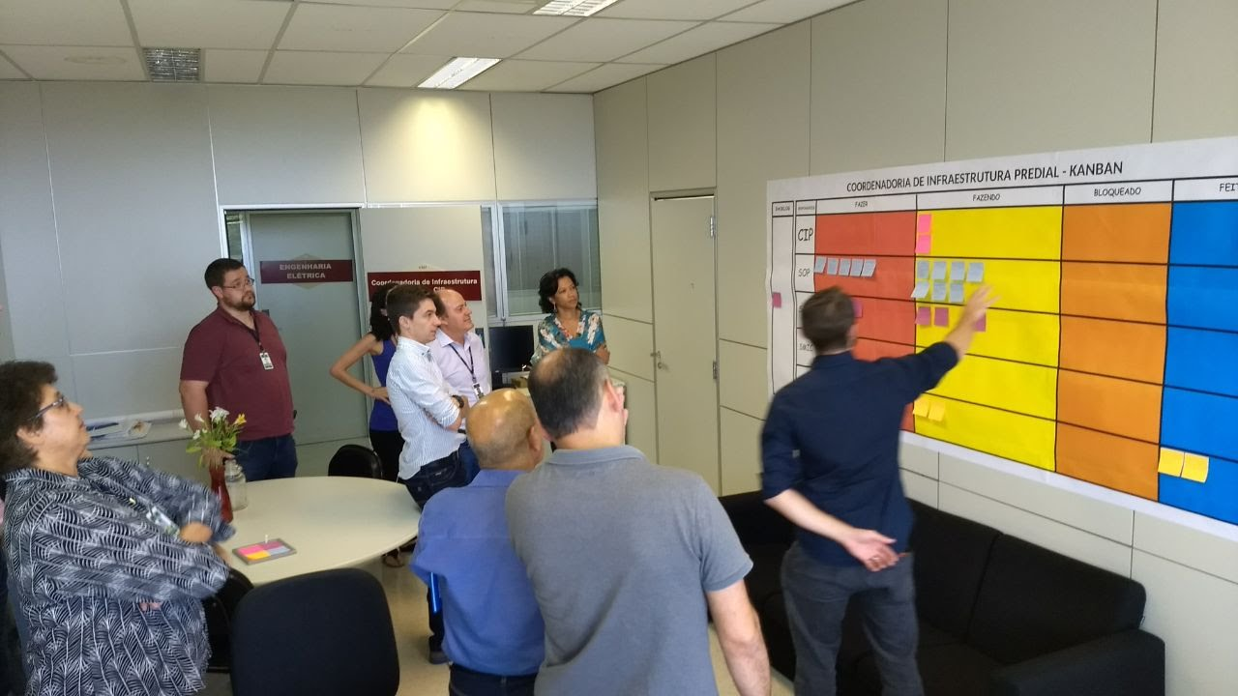
Implementação das soluções

Slide 37
SIX SIGMA - DMAIC
Fase Control – Controlar

Slide 38
SETOR | % de redução | Média de dias atual | Proposta de Reução (em dias) | desv. Padrao |  | MEDIÇAO CONTROL em dias | MEDIÇAO CONTROL desv padrao
SAPRE | 28 | 22,5 | 18 | 42,19
SMIN | 28 | 24 | 19 | 34,57
SMIC | 8 | 10 | 9 | 23,46
SESEG | 22 | 11 | 8 | 15,46
CSTA | 15 | 8,6 | 7 | 13,89
ST | 5 | 3,2 | 3,1 | 5,38

Slide 39
SETOR | % de redução | Média de dias atual | Proposta de Reução (em dias) | desv. Padrao |  | MEDIÇAO CONTROL em dias | MEDIÇAO CONTROL desv padrao
SAPRE | 28 | 22,5 | 18 | 42,19 |  | 16,5 | 21,39
SMIN | 28 | 24 | 19 | 34,57 |  |  |  | NÃO HÁ DADOS SUFICIENTES PARA COMPARAÇÃO
SMIC | 8 | 9,94 | 9,14 | 23,46 |  | 7,33 | 11,65
SESEG | 22 | 11 | 8 | 15,46 |  | 7,4 | 11,3
CSTA | 15 | 8,6 | 7 | 13,89 |  | 4,5 | 9,06
ST | 5 | 3,2 | 3,1 | 5,83 |  | 13,24 | 33,45 | NECESSARIO ATENÇÃO

